Slide 1
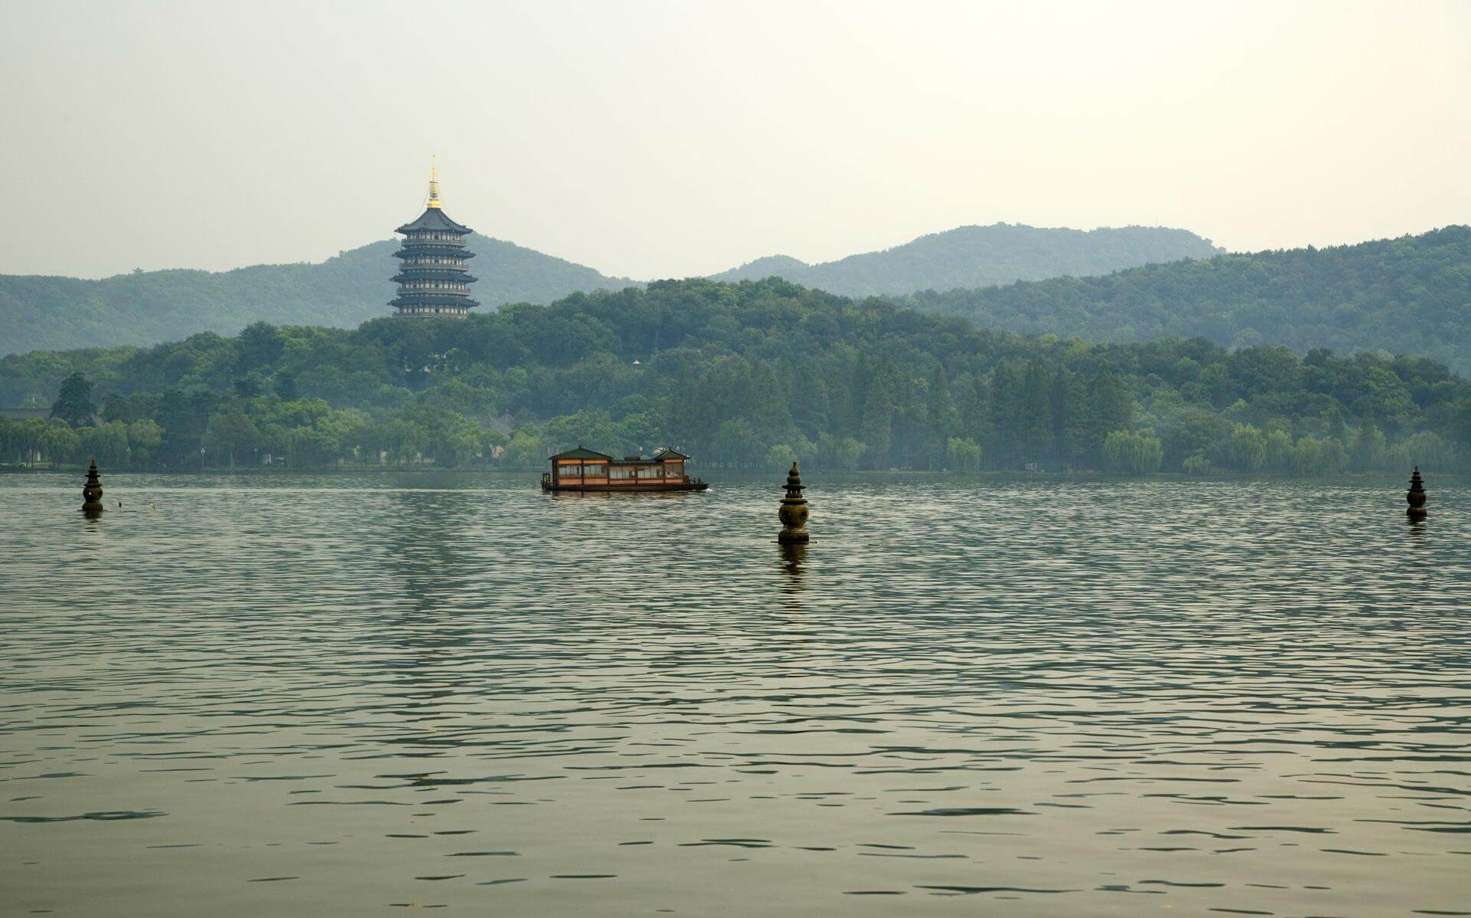
印象杭州
说走就走

Slide 2
目录
1
2
3
飞来峰及灵隐寺
西湖景区
美食
6
5
4
钱塘江大桥
岳王庙
宋城
7
8
9
西溪国家湿地公园
河坊街景区
九溪及龙井村

Slide 3

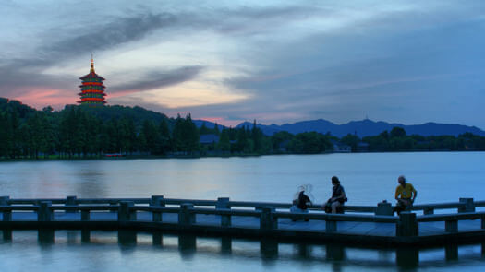
西湖
https://www.ypppt.com/
印象西湖
西湖是杭州最著名的景点，推荐租辆自行车骑行。西湖的荷花很漂亮，泛舟湖面也是不错的选择。在这里能够看到绚丽的日落和漂亮的音乐喷泉。不推荐节假日的时候去，人太多。
走进西湖
杭州西湖位于浙江省杭州市的西南方，它以其秀丽的湖光山色和众多的名胜古迹而成为闻名中外的旅游胜地并被世人赋予“人间天堂”的美誉。 宋代大文豪苏东坡曾写道：“天下西湖三十六，就中最好是杭州”。西湖拥有三面云山，一水抱城的自然风光，以“欲把西湖比西子，淡妆浓抹总相宜”的山水秀色，点缀杭州. 西湖旧称武林水、钱塘湖、西子湖，宋代始称西湖。西湖位于杭州城西，三面环山，东面濒临市区，是一个湖泊型的国家级风景名胜区。西湖有十景（南宋）：苏堤春晓、曲院风荷、平湖秋月、断桥残雪、花港观鱼、柳浪闻莺、三潭印月、双峰插云、雷峰夕照、南屏晚钟。西湖新十景：云栖竹径、满陇桂雨、虎跑梦泉、龙井问茶、九溪烟树、吴山天风、阮墩环碧、黄龙吐翠、玉皇飞云、宝石流霞。湖中有三岛：三潭印月，湖心亭，阮公墩。云山秀水是西湖的底色；山水与人文交融是西湖风景名胜区的格调。西湖之妙，在于湖裹山中，山屏湖外，湖和山相得益彰。西湖的美，在于晴中见潋滟，雨中显空蒙，无论雨雪晴阴都能成景。湖区以苏堤和白堤的优美风光见称。苏堤和白堤横贯于西湖，把西湖分隔为西里湖，小南湖，岳湖，外湖和里湖五部分。每当晨光初启，宿雾如烟，湖面腾起薄雾时，便出现"六桥烟柳"的优美风景，是钱塘十景之一。

Slide 4
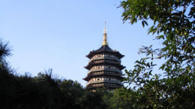
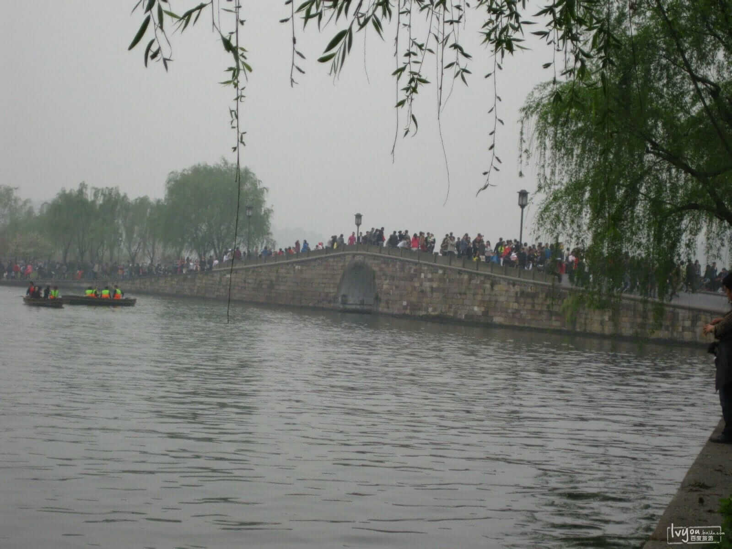
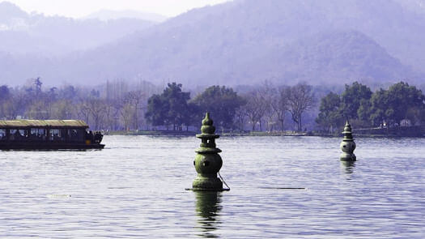
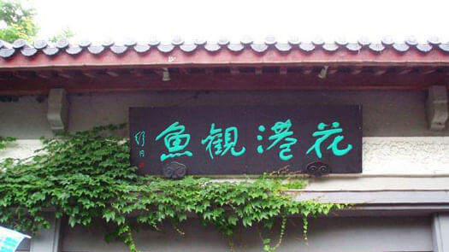
西湖四景
雷峰塔
断桥
雷峰塔位于浙江杭州西湖南岸夕照山的雷峰上，是中国首座彩色铜雕宝塔。 雷峰塔一名黄妃塔，又称西关砖塔。雷峰夕照为西湖十景之一，一座现代化的古塔，从长桥的角度拍夕照挺美的。传说美丽，看夕阳不错。
1
2
断桥位于白堤东端。美丽的神话故事《白蛇传》中白娘子与许仙的相会之桥，位于白堤始端。断桥是通往孤山的必经之路，每当雪后人们纷纷去断桥欣赏西湖雪景，孤山与里西湖银装素裹，格外动人，因称“断桥残雪”。这里的冬天风景很美，冬天的断桥才是最美的，但在船上看效果更好
三潭印月
3
4
花港观鱼
又称“小瀛洲”，是西湖三岛中面积最大、景观最丰富、知名度最高者，被誉为“西湖第一胜境”，是江南水上庭院艺术的代表作。“湖中有岛、岛中有湖”是这里的最大特色。
西湖西南的大型公园，园内栽花养鱼，池水清冽，景物奇秀。池岸曲折自然，池上架设曲桥，倚桥栏俯看，数千尾金鳞红鱼结队往来泼刺戏水，景色非常好，适合拍照。游客很多。

Slide 5
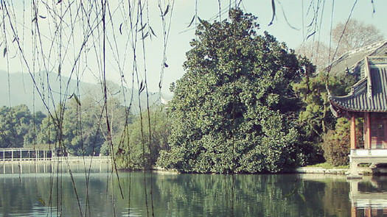
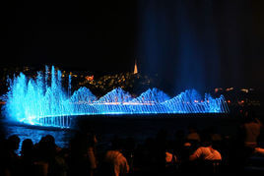
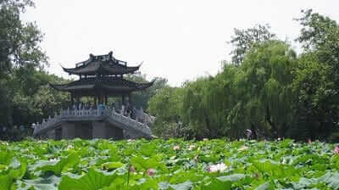
西湖景区
苏堤
西湖音乐喷泉
西湖音乐喷泉位于湖滨三公园附近湖面上，长126米的“音乐喷泉”向人们展露迷人风姿。
苏堤
苏堤犹如一位翩翩而来的报春使者，杨柳夹岸，花红柳绿，更有湖波如镜，映照倩影，无限柔情。最动人心的，莫过于晨曦初露，月沉西山之时，轻风徐徐吹来，柳丝舒卷飘忽，置身堤上，勾魂销魂。 整条堤纵跨西湖南北两岸的长堤，堤身用疏浚挖出的葑草和湖泥堆筑而成。
西湖音乐喷泉
曲院风荷
位于西湖西北角，素以湖景、荷景著称。据记载，宋代洪春桥畔有一处官家酿酒作坊，每逢夏日熏风吹拂，荷香与酒香四溢，令人陶醉，人们称之为“麯院荷风”。
孤山

Slide 6
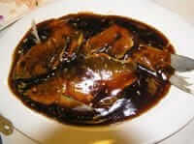
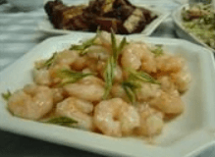
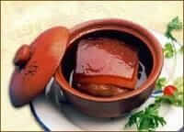
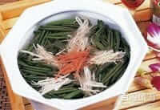
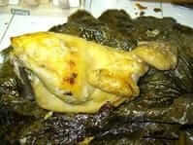
美食
龙井虾仁
西湖醋鱼
龙井虾仁选用活大河虾，配以清明节前后的龙井新茶烹制，龙井茶的清香沁入虾仁，入口甘甜鲜美，回味无穷。
此菜选用西湖鲲鱼，一般先饿养两天，烹制时火候严格。烧好后，再浇上一层平滑油亮的糖醋，胸鳍竖起，鱼肉嫩美，带有蟹味，味道鲜嫩酸甜。
东坡肉
西湖莼菜汤
东坡肉，相传苏东坡在杭为官时，为犒劳筑堤的民工，叫人把肉切成方块，烧得红稣酥的，分给民工过年。百姓看其爱民，爱戴他便把他送来的肉叫“东坡肉”。菜品薄皮嫩肉，色泽红亮，味醇汁浓，香酥而不腻。
相传乾隆巡视南，每到杭州都必以莼菜调羹进餐。汤中莼菜翠绿，鸡白腿红，色彩鲜艳，滑嫩清香，汤纯味美。因此近年来，一些久居国外归来的侨胞来杭时，常乐意点食这道名菜。
叫化童子鸡
叫化童子鸡选用肥嫩越鸡、绍酒、用西湖荷叶包裹，再加上各种调味品，置文火中煨烤而成。香气四溢，肉质白嫩，酥不粘骨，食不嵌齿。

Slide 7
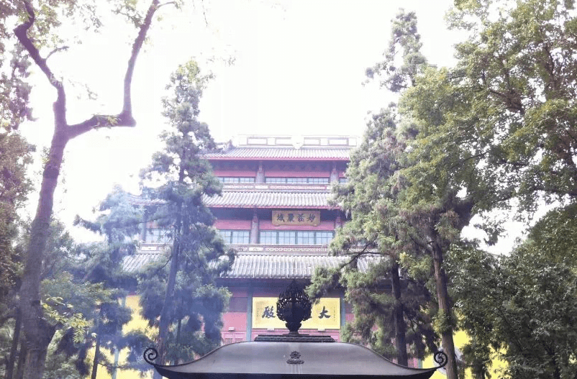
飞来峰及灵隐寺
飞来峰
灵隐寺
山峰怪石嵯峨，风景绝异，印度僧人慧理称：“此乃中天竺国灵鹫山之小岭，不知何以飞来？”，因此称为“飞来峰”。 飞来峰是江南少见的古代石窟艺术瑰宝，有着太姥山的灵石峭壁，兔耳岭的石峰见景之美，可与四川大足石刻媲美。苏东坡曾有“溪山处处皆可庐，最爱灵隐飞来峰”的诗句。
它是中国佛教著名寺院，又名云林寺，位于浙江省杭州市西湖西北面，隐寺取“仙灵所隐”之意，光听名字便知其隐于山林，环境清幽。年古刹灵隐寺是很灵验的寺庙，香火极为旺盛，大佛很宏伟，是虔诚的信徒去的地方。寺庙里面自然景色优美，环境清幽，空气里透着清凉。

Slide 8
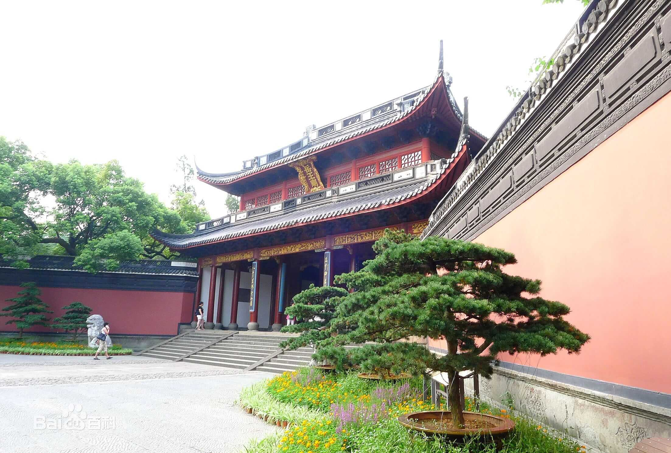
岳王庙
走进岳王庙
杭州岳王庙位于西湖西北角，北山路西段北侧。 岳王庙是历代纪念民族英雄岳飞的场所。岳王庙始建于南宋嘉定十四年（1221年），明景泰年间改称“忠烈庙”，经历了元、明、清、民国时兴时废， 代代相传一直何存到现在。 南北各有一条碑廊，北面碑廊陈列的是岳飞的诗词、奏札等手迹，南面是历代修庙的记录以及历代名人凭吊岳飞的诗词。庭园中间有一石桥名精忠桥；过精忠桥便是墓阙，造型古朴，是1978年重修时按南宋的建筑风格造的。墓阙边上有一口井名忠泉。进墓阙重门就是岳飞墓园，墓道两侧有石马石虎石羊各一对，石俑三对正中便是岳飞墓，墓碑上刻着“宋岳鄂王墓”，左边是岳云墓，墓碑上刻着“宋继忠侯岳云墓”，两墓保持宋代的式样。墓前一对望柱上刻有一副对联：“正邪自古同冰炭，毁誉于今判伪真”。墓阙后面两侧分列秦桧等4人的铸铁跪像，供人唾骂，遗臭万年。墓阙后重门旁有对联一副：“青山有幸埋忠骨，白铁无辜铸奸臣”。墓园一侧，另有一组庭园，现已辟成岳飞纪念馆，供游人瞻仰。
印象岳王庙
历史建筑，西湖北山街与苏堤交叉西北边，就是岳王庙，是纪念抗金民族英雄岳飞而建的。国重点文物保护单位。庙里有岳飞的塑像、秦桧的跪像，有岳飞坟、忠义祠、精忠长廊等，还有岳飞生平介绍、图画。小时候，看图画岳飞的故事，到这里或许能真实的感受一下，漫步园中不免心起敬仰之情情。南北各有一条碑廊，北面碑廊陈列的是岳飞的诗词、奏札等手迹，南面是历代修庙的记录以及历代名人凭吊岳飞的诗词。
Notes:
https://www.ypppt.com/

Slide 9

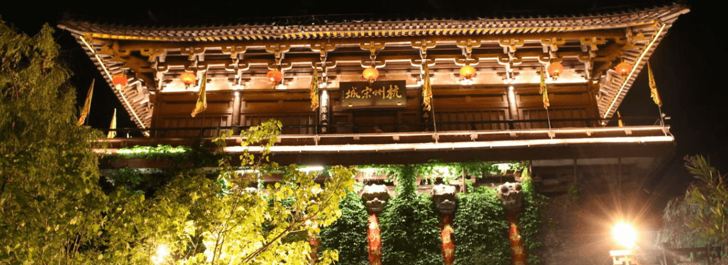
宋城
走进
宋城
宋城是一个很有趣的地方，特别的好玩。宋城最精彩的莫过于宋城千古情的演出，尤其是宋城千古情场面太震撼了。杭州宋城景区是中国大陆人气最旺的主题公园，年游客逾600万人次。秉承建筑为形，文化为魂的经营理念，园区内宋河东街、土豪家族、胭脂巷、非来巷、美食街、市井街六大主题街区华丽升级，热闹非凡；大宋博文化体验馆、柳永风月阁、七十二行老作坊等崭新亮相；活着的清明上河图、聊斋惊魂鬼屋、步步惊心鬼屋、人皮客栈听音室等高科技体验项目惊喜不断；土豪家族尝现打年糕、览古法木榨油、吃手工豆腐、饮乌毡帽酒，寻找父辈的记忆；更有新春大庙会、火把节、泼水节等一年四季活动不断。 《宋城千古情》是杭州宋城景区的灵魂，金戈铁马，美女如云。园区内《王员外家抛绣球》、《穿越快闪秀》、《风月美人》等十大演艺秀，给游客带来独特的游览体验。 置身宋城，恍如隔世。给我一天，还你千年！

Slide 10
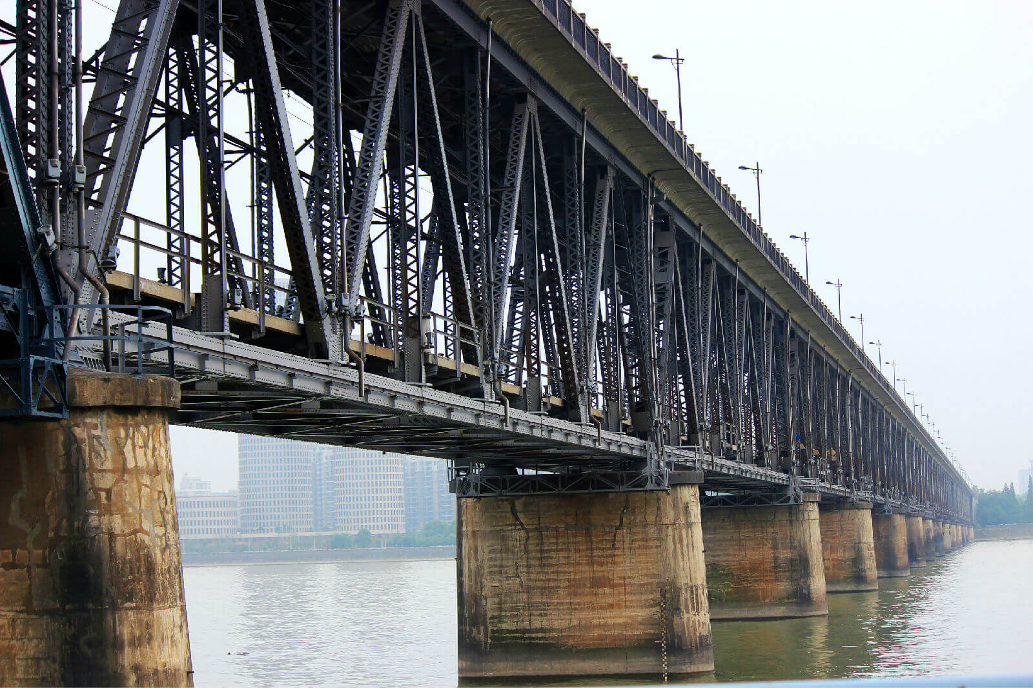
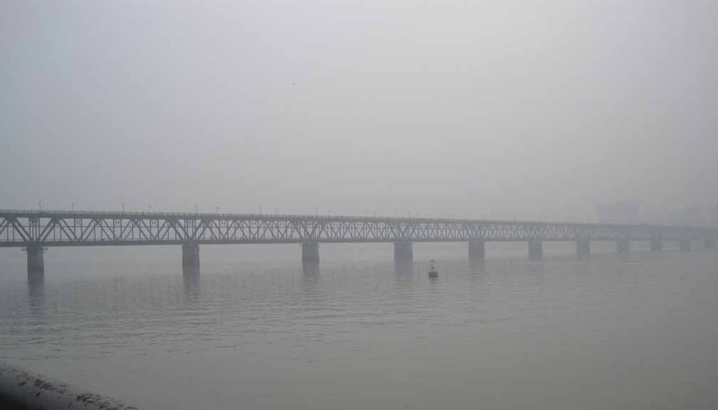
钱塘江大桥
走过一次，太刺激了。下面就有火车经过，所以走在桥上会感觉到桥在震动，然而人行道是和非机动车道是一起的，而且只能同时通过一个人，每次车子来了，都要避让，旁边就是一望无际的钱塘江，是不是很刺激！嘿嘿，胆子小的就不要尝试咯！
人文印象
走进大桥
钱塘江大桥位于浙江省杭州市六和塔附近，横跨钱塘江，北岸在杭州二龙山东麓，南岸在滨江区浦沿街道联庄村上沙埠，是由我国自行设计和监造的第一座双层式公路、铁路两用特大桥。该桥为上下双层钢结构桁梁桥，全长1453米，宽9.1米，高71米。

Slide 11
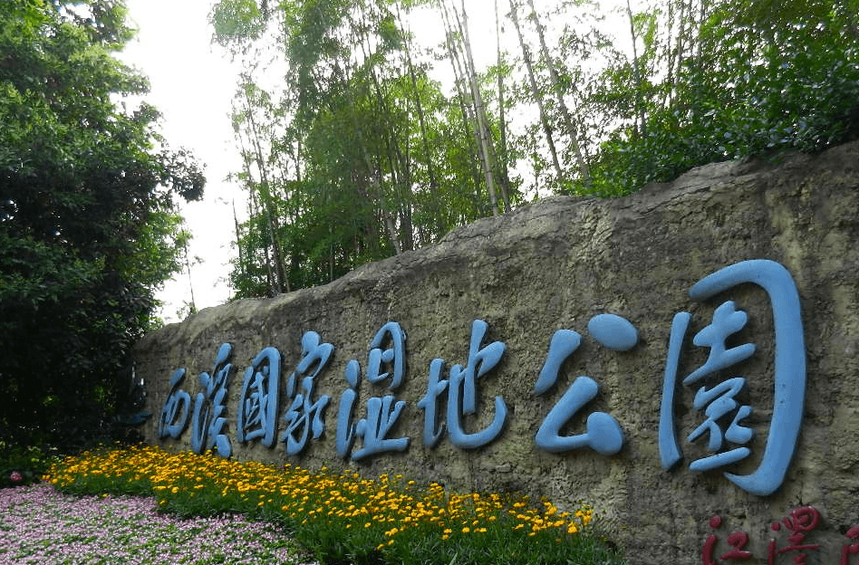
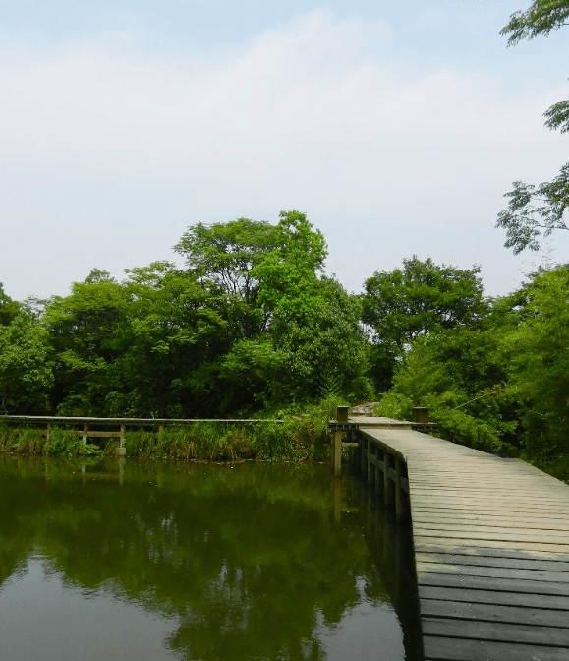
西溪湿地公园
西溪国家湿地公园位于杭州市区西部，这里生态资源丰富、自然景观质朴、文化积淀深厚，曾与西湖、西泠并称杭州“三西”，是目前国内第一个也是唯一的集城市湿地、农耕湿地、文化湿地于一体的国家湿地公园。 西溪之胜，独在于水。水是西溪的灵魂，园内约70%的面积为河港、池塘、湖漾、沼泽等水域，正所谓“一曲溪流一曲烟”，整个园区六条河流纵横交汇，其间分布着众多的港汊和鱼鳞状鱼塘，形成了西溪独特的湿地景致。 西溪之重，重在生态。为加强生态保护，在湿地内设置了费家塘、虾龙滩、朝天暮漾三大生态保护区和生态恢复区。
西溪人文，源远流长。西溪自古就是隐逸之地，被文人视为人间净土、世外桃源。秋雪庵、柏梅竹山庄、西溪草堂在历史上都曾是众多文人雅士开创的别业，他们在西溪留下了大批诗文辞章。帝王将相如宋高宗、康熙、乾隆等也挥洒墨宝以表达对西溪的倾慕之情。据考证西溪还是越剧北派艺人的首演地。 西溪民风，淳厚质朴。烟水鱼庄附近的“西溪人家”、“西溪婚俗馆”、“西溪酿酒坊”重现西溪原居民的农家生活劳动场景，让更多的人认识和了解江南水乡典型的民俗。 东区为非诚勿扰二拍摄地，它主要景点：烟水渔庄、秋雪庵、西溪水阁、梅竹山庄、深潭口、西溪梅墅、西溪草堂、泊庵等八大景点。

Slide 12
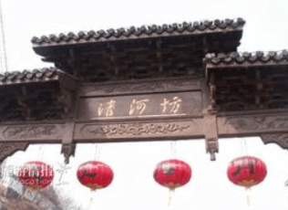
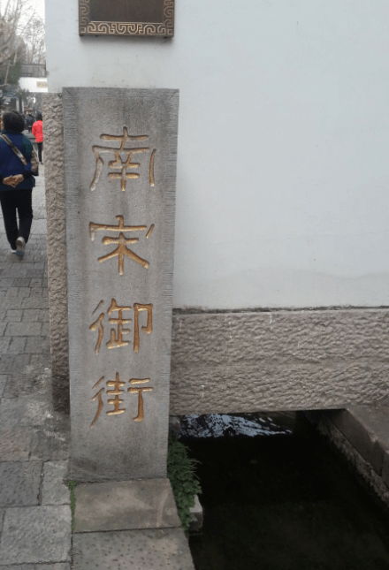
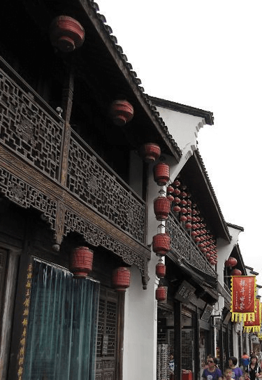
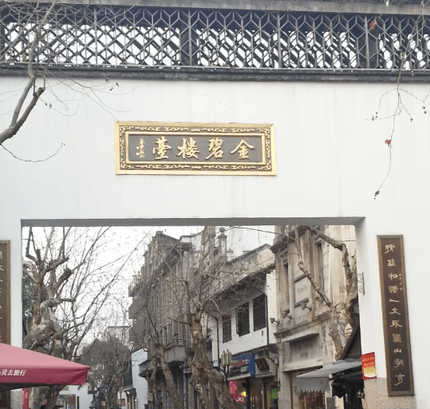
河坊及南宋御街
南宋御街
河坊街景区
在吴山脚下，是清河坊的一部分，与中山中路相交得“清河坊四拐角”属于杭州老城区拥有者悠久的历史。老街古色古香，很有江南韵味。建议晚上闲逛，华灯初上，聆听古老杭州的声音。交通也是极其方便。
南宋都城铺设的一条主要街道。御街南起皇城北门和宁门外，经朝天门、中山中路、中山北路、观桥即今贯桥到今凤起路、武林路交叉口一带，是南宋临安城的中轴线，它是皇帝朝拜祖宗时的专用道路。

Slide 13
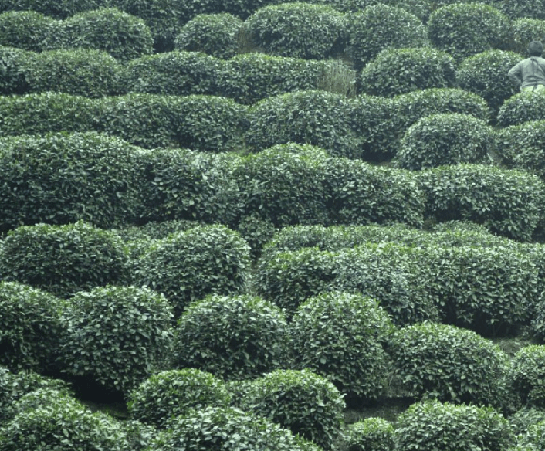
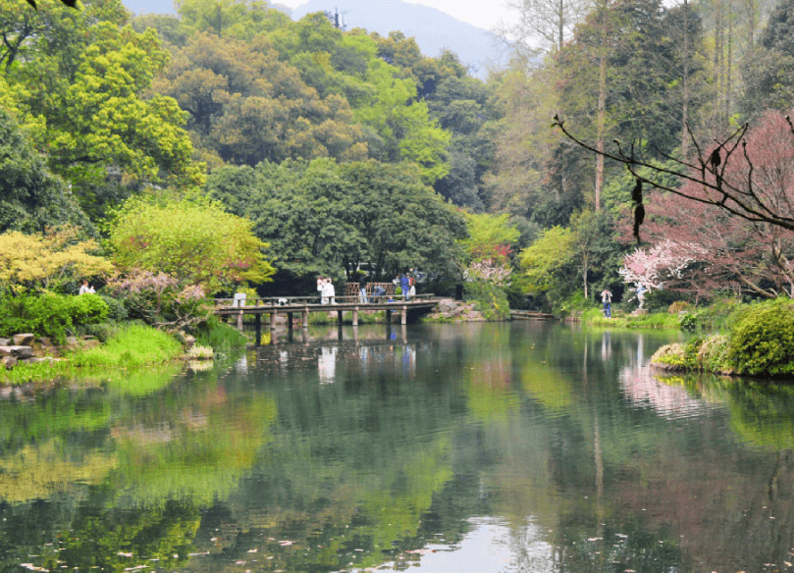
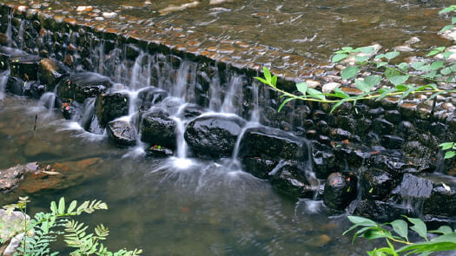
九溪十八涧
走进九溪
九溪十八涧位于浙江省杭州市的著名景点西湖之西的群山中，上自龙井起蜿蜒曲折7公里入钱塘江。 九溪十八涧景色天然，少有匠气，“溪水因山而曲折”，忽左忽右，其中6处溪流漫过山径，上置石步，游人可涉水溪中，也可自石上鹤步而过，各有意趣。身历其境，尘襟为之一洗，更有一种人在画中游的感觉。 九溪之水发源于杨梅岭，途中汇合了青湾、宏法、方家、佛石、百丈、唐家、小康、云栖、渚头的溪流，因称九溪，溪水一路上穿越青山翠谷，又汇集了无数细流，所以称九溪十八涧。古时候人们常喜欢用“九”字来表示数量的众多。其实，这条山区溪流一路上穿林绕麓，不知汇合了多少细流。十八涧，原是指这条山区溪流的源头----龙井一带的无数山涧泉流而说的。所以，十八涧也是古时人们用“九”的倍数来形容山涧泉流众多的意思，并非只有十八条山涧。
延时符

Slide 14
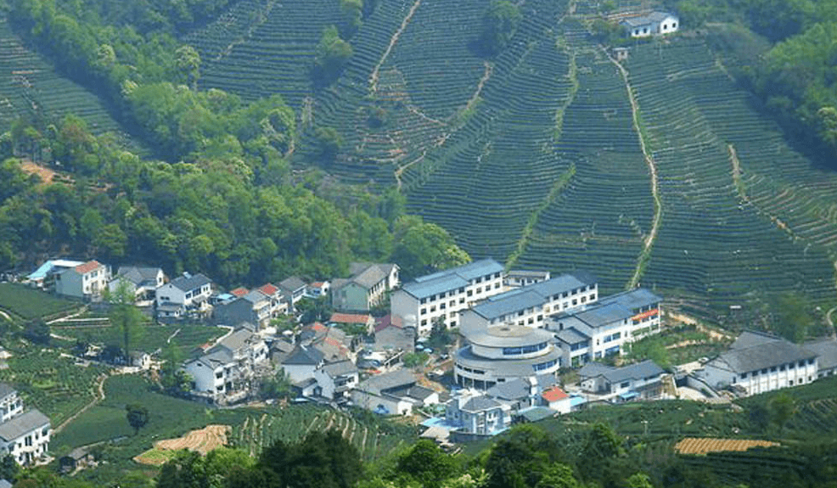
龙井村
走进龙井村
龙井村位于西湖风景名胜区西南面，四面群山环抱，呈北高南低的趋势，拥有近800亩的高山茶园。 村的西北面北高峰，狮子峰，天竺峰形成一道天然屏障，挡住西北寒风的侵袭。南面为九溪，溪谷深广，直通钱塘江，春夏季的东南风易入山谷，通风通气的地理条件为龙井茶的生长提供了得天独厚的优势。“茶乡第一村”，因盛产顶级西湖龙井茶而闻名于世。你也可像乾隆皇帝一样，用龙井水洗洗手，饮上一杯"色、香、味、形"俱佳的明前珍品龙井茶，感受茶文化的魅力。

Slide 15
谢谢聆听
说走就走

Slide 16
更多精品PPT资源尽在—优品PPT！
www.ypppt.com
PPT模板下载：www.ypppt.com/moban/ 节日PPT模板：www.ypppt.com/jieri/
PPT背景图片：www.ypppt.com/beijing/ PPT图表下载：www.ypppt.com/tubiao/
PPT素材下载： www.ypppt.com/sucai/ PPT教程下载：www.ypppt.com/jiaocheng/
字体下载：www.ypppt.com/ziti/ 绘本故事PPT：www.ypppt.com/gushi/
PPT课件：www.ypppt.com/kejian/
Notes:
模板来自于 优品PPT https://www.ypppt.com/

